Slide 1
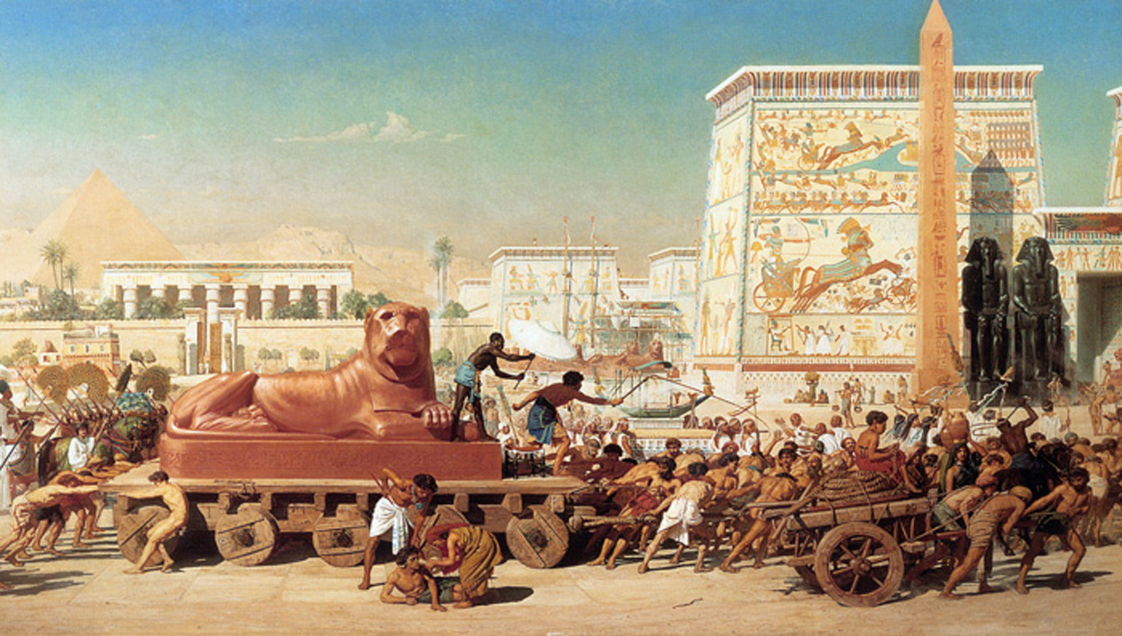
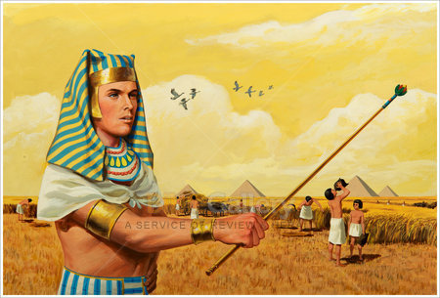
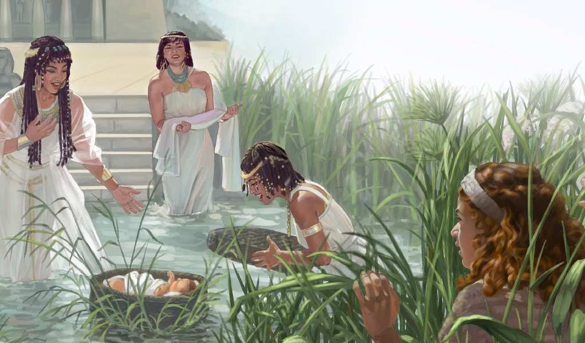
Icyigisho cya 1 cyo ku wa 5 Nyakanga 2025
GUKANDAMIZWA: UKUVUKA KWA MOSE N’UKO IBIHE BYARI BIMEZE

Slide 2
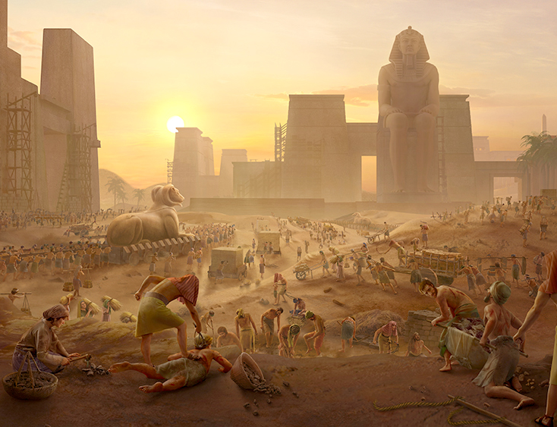
“Abisirayeli banihishwa n’uburetwa babakoresha barataka, gutaka batakishwa n’uburetwa kurazamuka kugera ku Mana. Imana yumva umuniho wabo, yibuka isezerano ryayo yasezeranye na Aburahamu na Isaka na Yakobo. Imana ireba Abisirayeli, imenya uko bameze”
Kuva 2:23–25

Slide 3

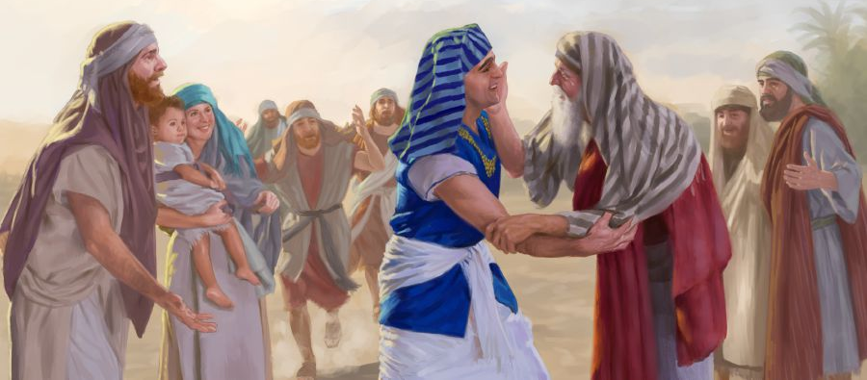
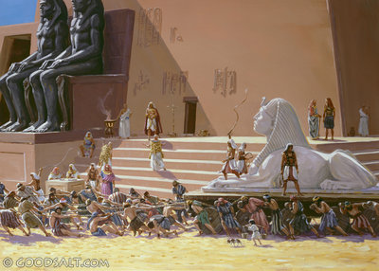
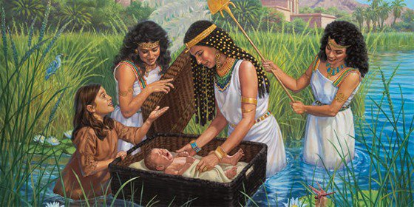





Igitabo cyo Kuva gitangirana n’inkuru y’umuryango muto wasuhukiye muri Egiputa, ukemerwa na Farawo.
Mu buryo butunguranye, ibihe birahinduka, bahinduka imbata zihatirwa gukorera “ba shebuja.”
Ibintu bigenda birushaho gukariha. Muri iyo mibabaro, ubudahemuka bw’abagore babiri—Shifura na Puwa— buragaragara, kimwe n’imirasire y'ibyiringiro Imana yeretse ubwoko bwayo: umwana mwiza wakuwe muri Nili—Mose.
Ubwoko bw’Imana muri Egiputa (Kuva 1:1–14)
Kuva kuri Aburahamu kugeza kuri Mose (Itang. 15:13; Kuva 1:8)
Ukunesha k’ubudahemuka (Kuva 1:15–22)
Umuhungu wa Nili (Kuva 2:1–10)
Umucunguzi watsinzwe (Kuva 2:11–25)

Slide 4

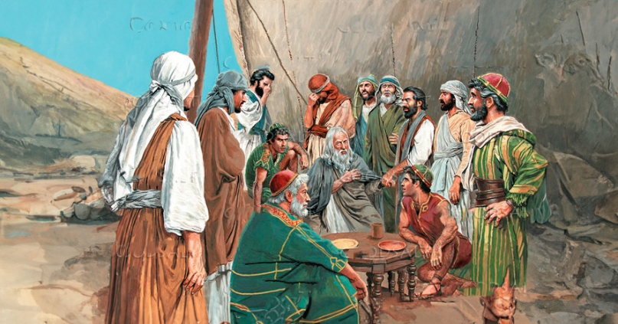
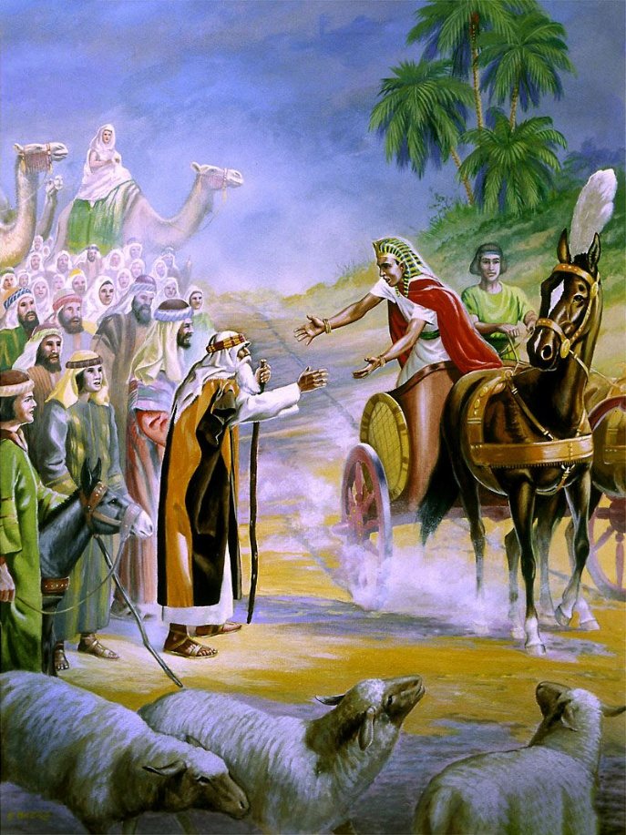
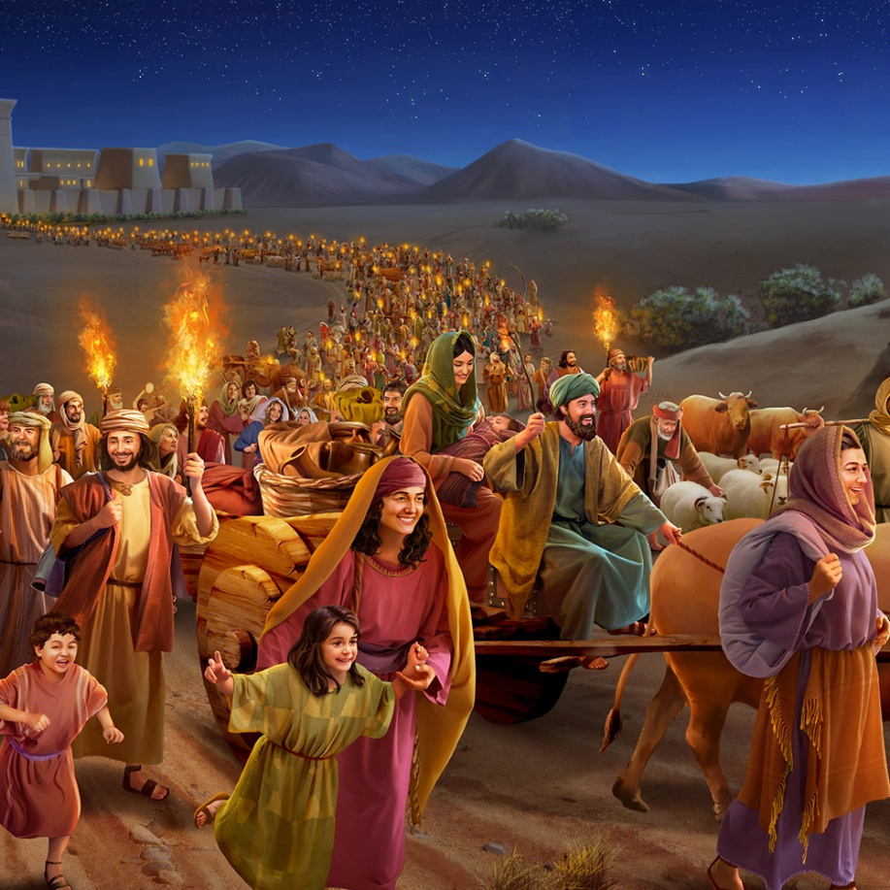
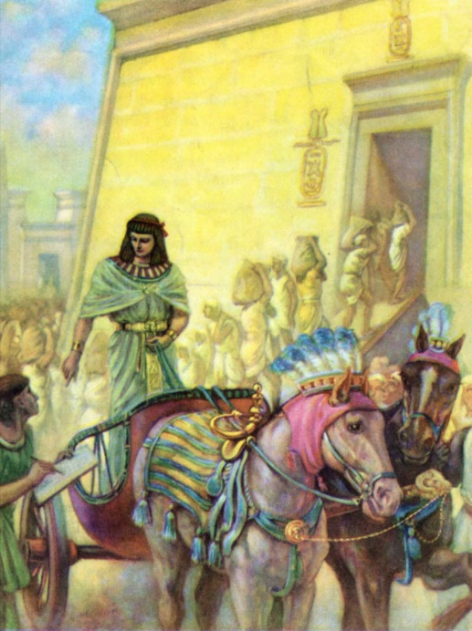
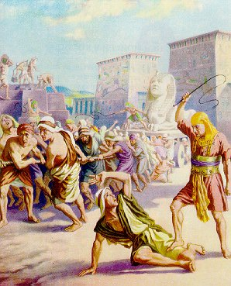
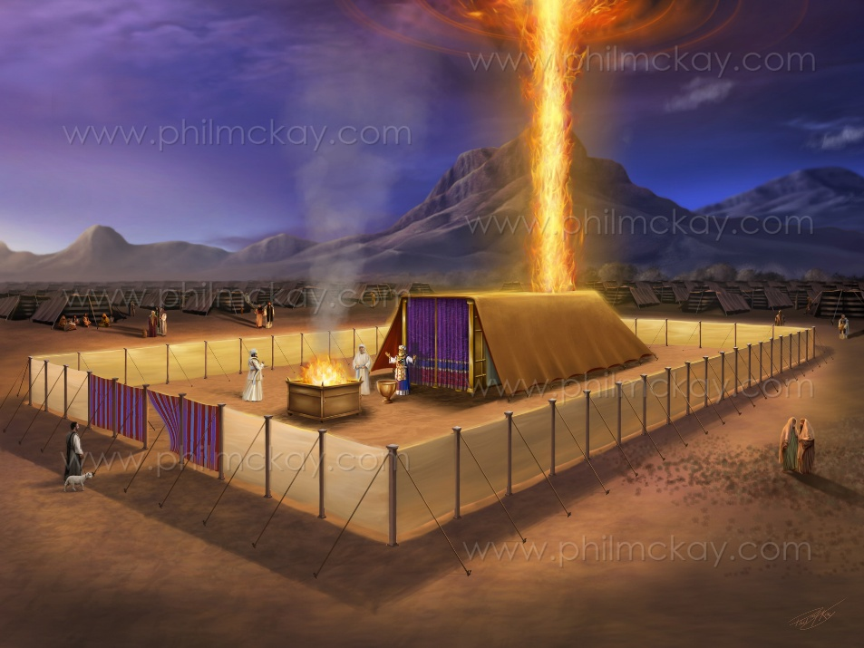
UBWOKO BW’IMANA MURI EGIPUTA
“Aya ni yo mazina y’abana ba Isirayeli bagiye muri Egiputa bajyanye na Yakobo, umuntu wese ajyana abo mu rugo rwe” (Kuva 1:1)
Igitabo cya kabiri cya Mose cyiswe “Kuva” mu kilatini kubera ingingo cyibandaho. Ariko mu Ruheburayo kizwi nka “Shemot” (Amazina), kubera amagambo agitangira (Kuva 1:1).
Aya “mazina” ni aya Yakobo n'abahungu be. Itsinda rito ry’abantu 70 (Itangiriro 46:26–27;
Kuva 1:5). Bagiye biyongera, baba ubwoko bufite ingabo zigera ku 600.000 (Kuva 12:37).
Yosefu, umuhungu wa Yakobo, yabaye minisitiri wa Farawo wo ku ngoma ya 17 y’Abahikiso, atari Umunyegiputa. Igihe Abahikiso baneshwaga, ubwoko bushya, “butazi Yosefu”, bwimye ingoma ya Egiputa (Kuva 1:7–8).
Ibi byazaniye Abisirayeli ibihe bitoroshye (Kuva 1:9–14). Ariko, ku musozo w’igitabo cyo Kuva, ibintu birahinduka rwose: Abisirayeli baramya mu mudendezo, imbere y’Imana ubwayo (Kuva 40:38). Inyigisho y’iki gitabo irasobanutse: Imana igenga byose; izadukiza, nubwo ibintu byasa n’ibidashoboka.

Slide 5

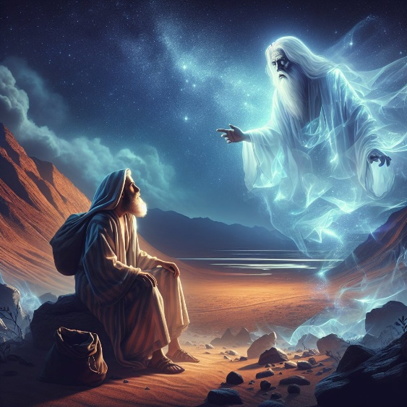
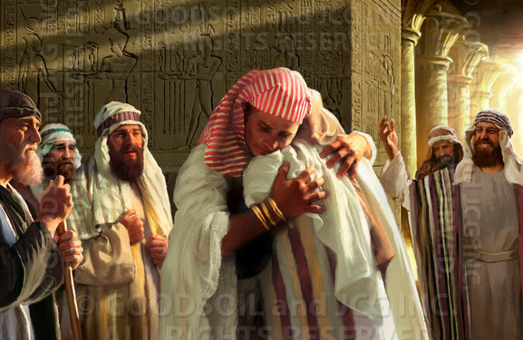
KUVA KURI ABURAHAMU KUGEZA KURI MOSE
“Uwiteka abwira Aburamu ati ’Menya neza yuko urubyaro rwawe ruzaba abashyitsi mu gihugu kitari icyabo, bazakorera ab’aho, na bo bazabababaza imyaka magana ane.’” (Itangiriro 15:13)
Imana yari yarasezeranije Aburahamu kumuha igihugu cy’i Kanani, ariko imuteguza ko uwo mugambi wajyaga gusohora ukerereweho imyaka 400 (Itangiriro 15:13–16).
Mose na Pawulo bongeraho imyaka 30, uwo mugambi ufashwe ko utangirana n’irarika ry’i Harani (Kuva 12:40; Abagalatiya 3:17):
Kuva ku ihamagarwa rya Aburamu i Harani kugeza Yakobo ageze muri Egiputa: imyaka 215
Kuva Yakobo ageze muri Egiputa kugeza ku Kuva (Abisirayeli bava muri Egiputa): imyaka 215
Yakobo yageze muri Egiputa ate? Mu buryo bw’igitangaza rwose. Nubwo abavandimwe be Yosefu baciye igico cyo kumwica, yabaye minisitiri w’intebe wa Egiputa. Kubera uyu mwanya we, yashoboye kuzana umuryango we wose.
Ibyo byose byabaye ryari? Ntabwo tuzi amatariki nyayo, ariko tuzi ibihagije kugira ngo tuyahuze n’amateka azwi (nayo afite amatariki yo gucishiriza).

Slide 6

KUVA KURI ABURAHAMU KUGEZA KURI MOSE
“Hashize imyaka magana ane na mirongo inani Abisirayeli bavuye muri Egiputa, Salomo atangira kubaka inzu y’Uwiteka mu mwaka wa kane ari ku ngoma, hari mu kwezi kwa Zivu ari ko kwezi kwa kabiri.” (1 Abami 6:1)
1 Abami 6:1 havuga ko Kuva muri Egiputa byabaye imyaka 480 mbere y’umwaka wa 2 wa Salomo. Niba iyi tariki ari impamo kandi iyo myaka ikaba ikubiyemo, itugeza muri 1445 Mbere ya Kristo (MK). Iyo dufashe uyu “mubare nk’uburungushuye,” kandi tukazirikana ugutanga kwa Farawo, Kuva muri Egiputa byaba byarabaye mu 1450 MK. Aya makuru yadufasha kumenya ibihe byinshi mu mibereho ya Mose.
Ahimose I (1575/1550). Yanesheje Abahikiso. Ni Farawo “utari uzi Yosefu” kandi wahinduye Abisirayeli imbata (Kuva 1:8–12)
Amenofisi I (1550/1530). Yakomeje gukoresha Abisirayeli uburetwa (Kuva 1:13–14)
Tutimose I (1530/1517). Yaciye iteka ryo kurimbura abahungu b’Abaheburayo (Kuva 1:15–22)
Mose (1530/1410). Yarezwe na Hacepusuti umukobwa wa Tutimose I
Tutimose II (1517/?). Ku ngoma ye, Mose yahunze Egiputa (1490)
Hacepusuti (?/1479). Yapfuye mbere y’uko “umuhungu” we agaruka muri Egiputa
Tutimose III (1479/1450). Farawo wo mu gihe cyo Kuva muri Egiputa. Imfura ye yari “ishinzwe amatungo” ariko ntiyigeze yima ingoma, kuko yapfiriye mu cyago cya 10
Amenofisi II (1450/1424). Mwene Tutimose III, ariko akaba atari imfura ye

Slide 7

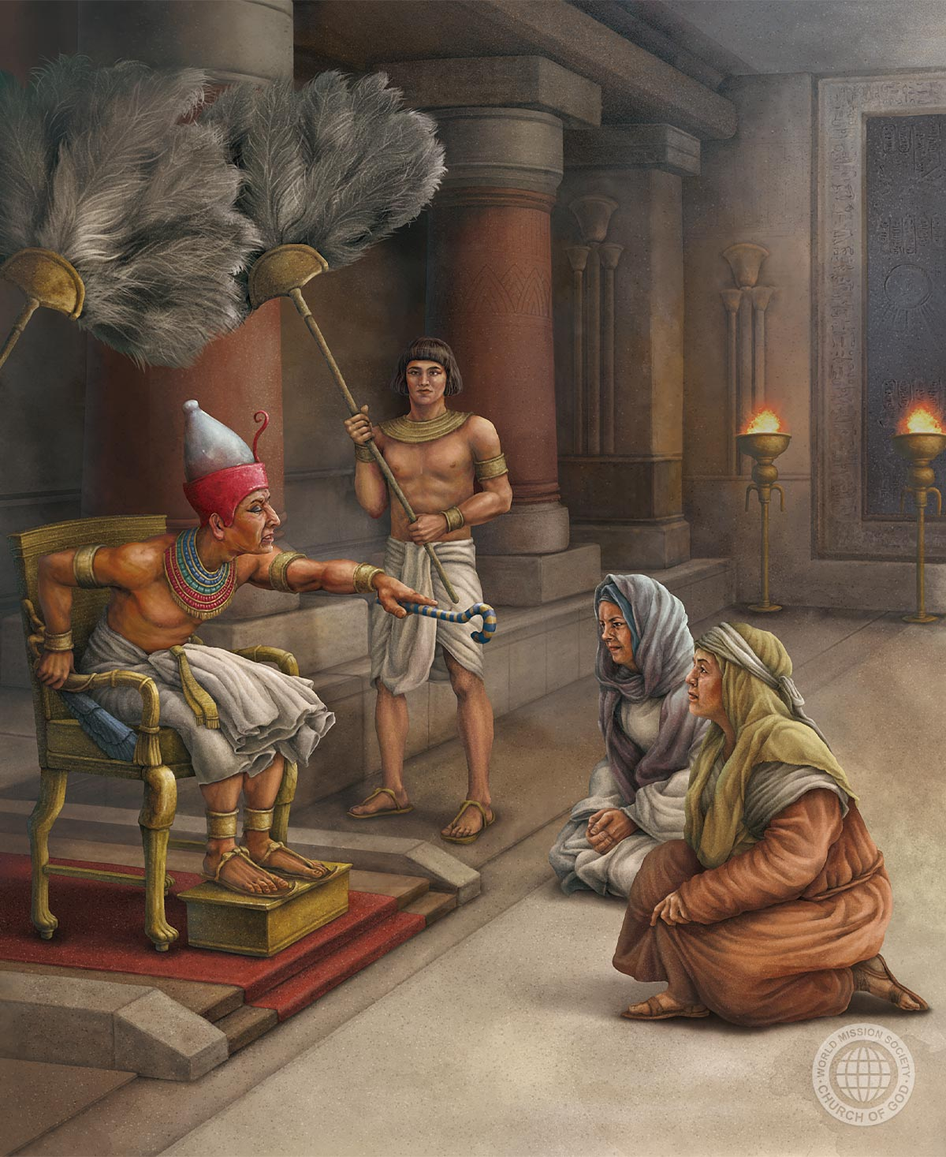
UKUNESHA K’UBUDAHEMUKA
“Kandi kuko abo babyaza bubashye Imana, ibaha urubyaro, baba imiryango” (Kuva 1:21)
Ingoma ya 18 yatwaye Egiputa yangaga abanyamahanga. Ikindi, Abisirayeli baragwiriye bihagije ku buryo bashoboraga kwigomeka (Kuva 1:9–10). Buhoro buhoro barabakandamije:
1
Bashyizeho abakoresha babahatira kubaka inyubako (Kuva 1:11)
Bakajije ibyo babasabaga, babahindura inkoreragahato/imbata (Kuva 1:13–14)
Baciye iteka ryo kwica impinja z’abahungu, bakoresheje ababyaza (Kuva 1:15–16)
Iherezo, bategetse kwica ku gahato abana b’abahungu (Kuva 1:22)
2
3
4
Hagati muri aka kaga, ubudahemuka bw’ababyaza Shifura na Puwa, buragaragara (Kuva 1:15–19). Mose ntiyātūye izina rya Farawo, ariko atubwira amazina y’abo babyaza.
Anatubwira, nk’icyigisho kuri twe, uburyo Imana yabahiriye kubera ubudahemuka bwabo (Kuva 1:20–21).

Slide 8

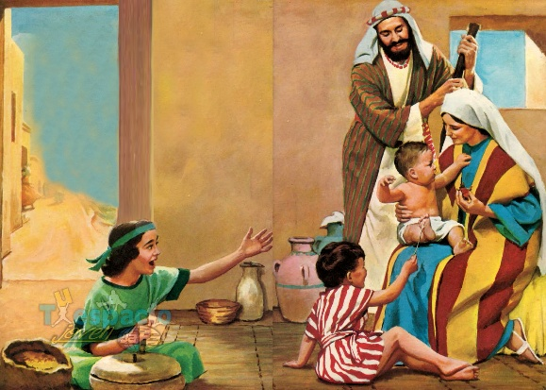
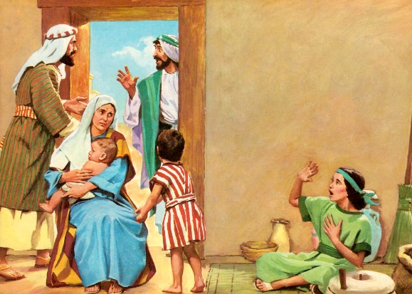
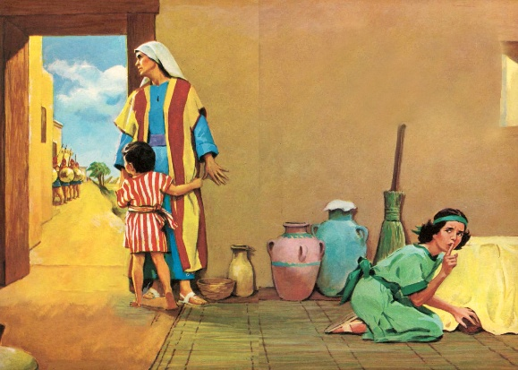
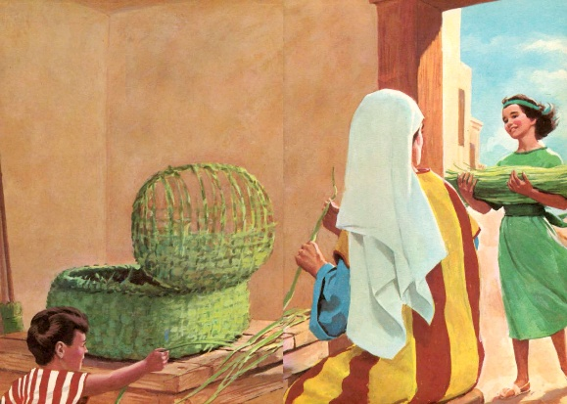
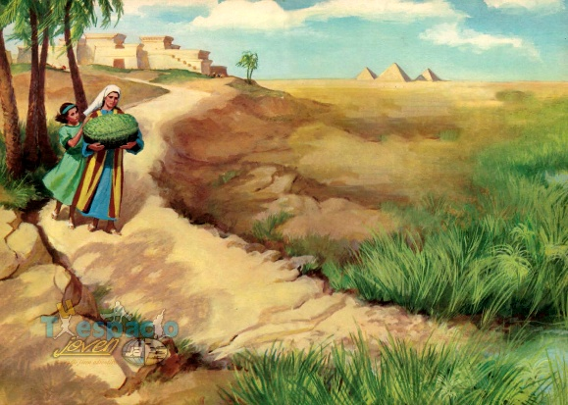
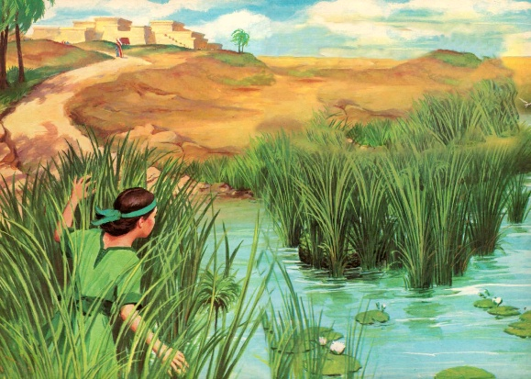
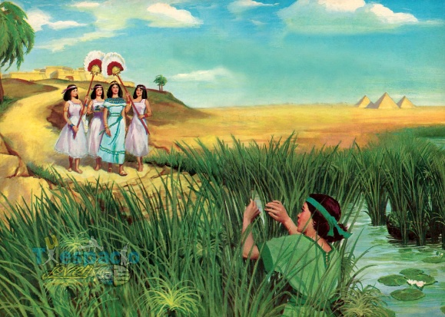
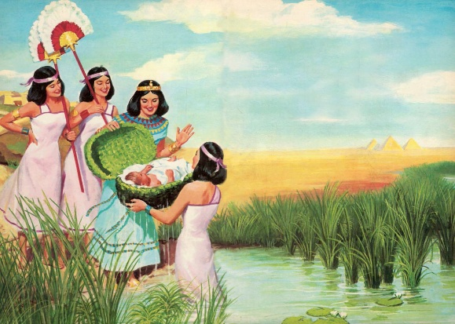
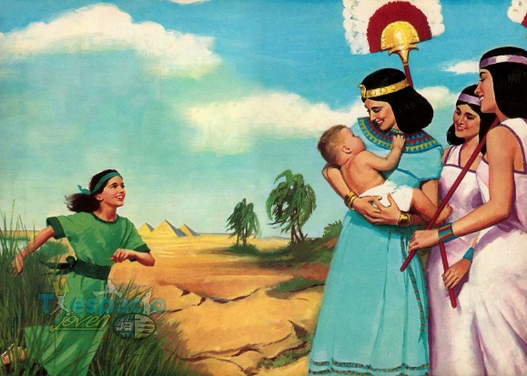
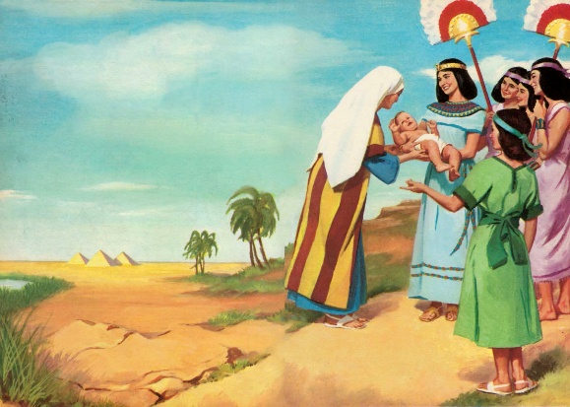
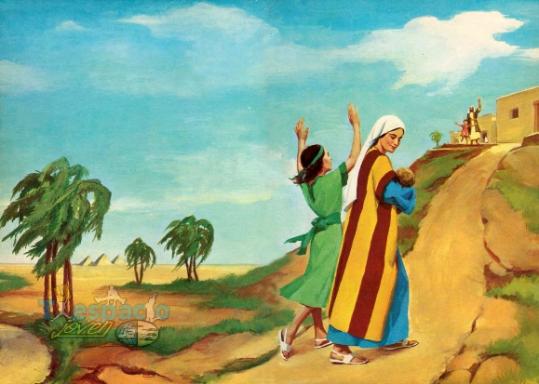
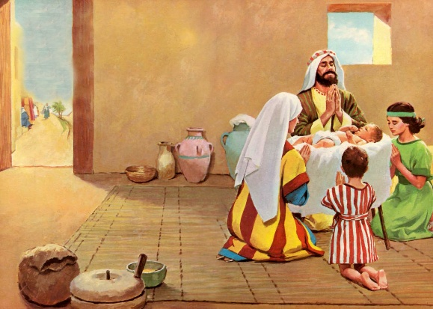
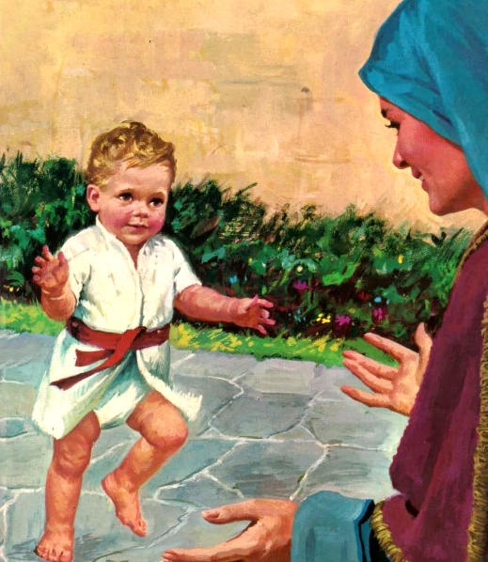
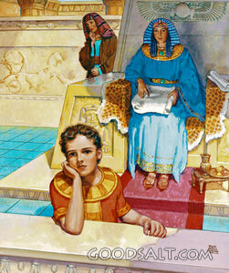
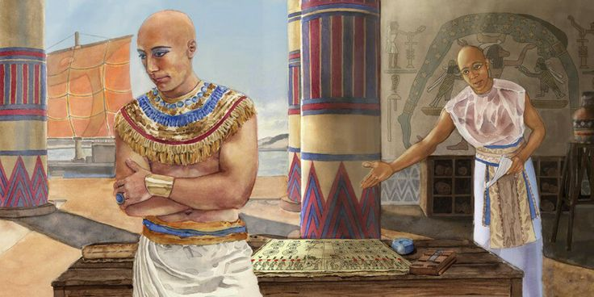
UMUHUNGU WA NILI
“Uwo mugore asama inda abyara umuhungu, maze abonye ko ari umwana mwiza, amuhisha amezi atatu” (Kuva 2:2)
“Mwiza” ni ijambo ritageza ahakwiriye mu kuvuga kuri mwene Yokebedi (Kuva 2:2). Ijambo ry’Uruheburayo “tob” (umwiza, umunyaburanga, uboneye) ni naryo Imana yakoresheje ivuga ubwiza bw’ibyo yaremye (Itangiriro 1:31).
Imana yari imufitiye imigambi yihariye. Umubyeyi yiyemeje ibigoye; umukobwa wakozwe ku mutima; umwana uvugana ubwenge… nuko uwajyaga kuzaba umukiza arokoka urupfu (Kuva 2:3–7).
Ntabwo tuzi izina ababyeyi be bamwise, ariko tuzi izina yahawe na nyina wamureze, ari we mukobwa wa Farawo: Hapimose (umuhungu w’imana Nili). Ariko we yiyise “umuhungu,” “mosis,” ari byo Mose (Kuva 2:10).
Nyina yakoresheje neza imyaka mike yari afite yo kumurera (Kuva 2:8–9). Yamwigishije kuba umwana nyakuri w’Imana. Mbega umurimo w’agahozo ababyeyi bakora mu kurerera abana babo kubaha Imana!

Slide 9

“Imana yumvise amasengesho y’uwo mubyeyi; kwizera kwe kwabonye ingororano. Afite gushima kwinshi yahereyeko atangira inshingano ye atekanye kandi anezerewe. Yavuguruye uburyo bwo kurerera umwana we Imana akiranutse. Yari azi neza ko icyatumye arokoka ari uko hari umurimo ukomeye yagombaga kuzakora, kandi ko bidatinze agomba kumuha nyina ari we mukobwa w’umwami, akabaho mu buryo butuma ajya kure y’Imana. Ibyo byose byatumye amuhozaho ijisho kandi amwitaho bidasanzwe mu buryo yamwigishaga kuruta uko yitaga ku bandi bana be. Yihatiye kumushyiramo ibitekerezo byimbitse byo kubaha Imana no gukunda ukuri n’ubutabera, kandi agasenga asaba ko uwo mwana we yajya kure y’ibishobora kwangiza imibereho ye. Yamweretse ubugoryi n’icyaha byo gusenga ibigirwamana, kandi amwigisha akiri muto kwicisha bugufi agasenga Imana nzima, yo yonyine ishobora kumwumva kandi ikamufasha igihe cyose ayitakiye.”
E.G. White, Abakurambere n’Abahanuzi, igice cya 22, p. 161

Slide 10


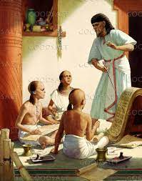
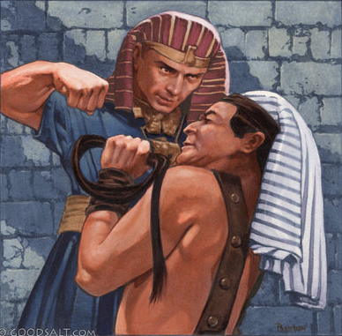
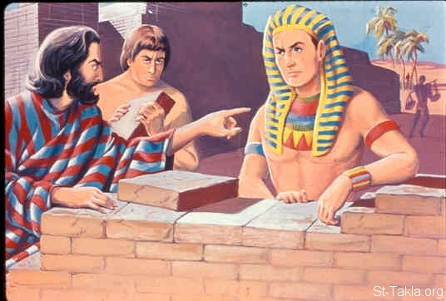
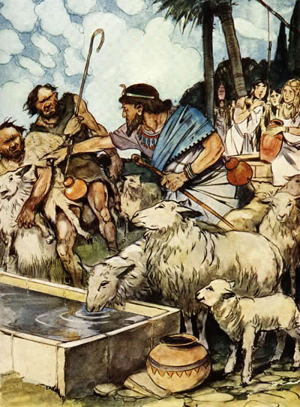
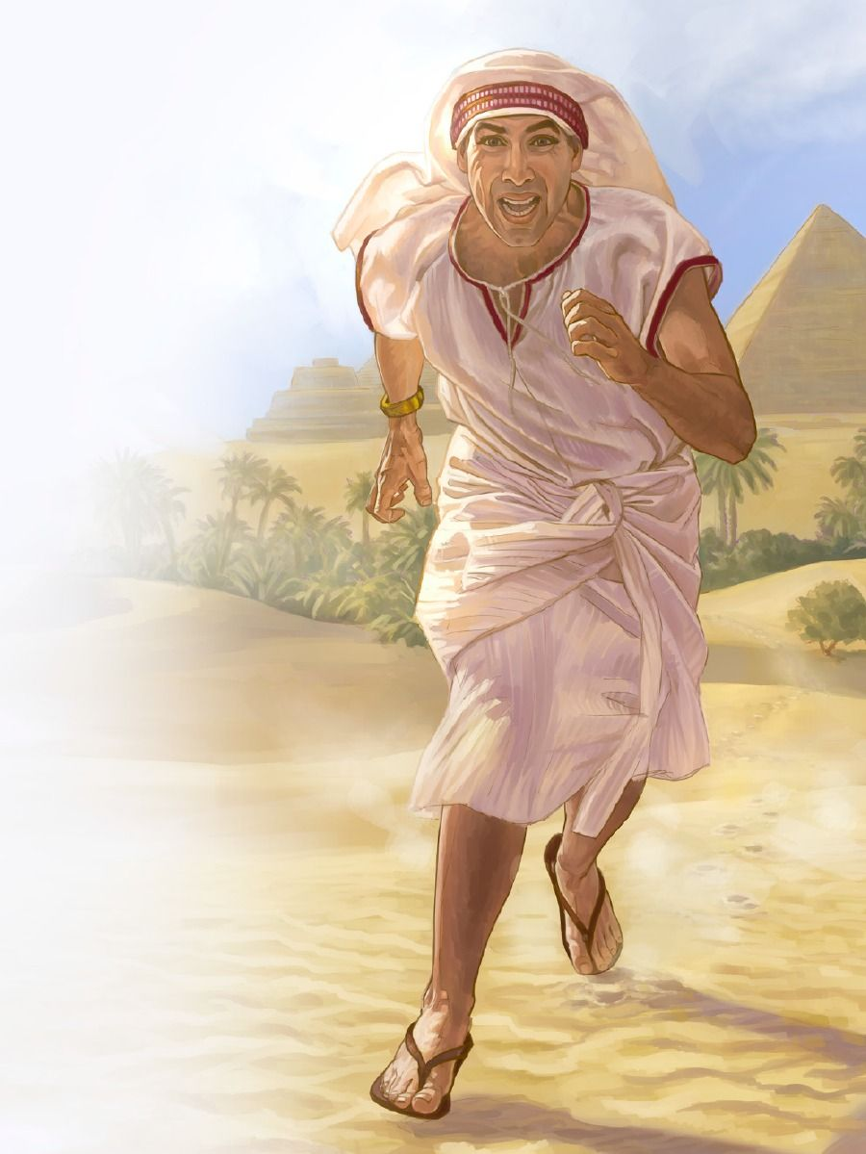
UMUCUNGUZI WATSINZWE
“Farawo abyumvise ashaka kwica Mose. Maze Mose aramuhunga ajya gutura mu gihugu cy’i Midiyani, agezeyo yicara iruhande rw’iriba” (Kuva 2:15)
Tuzi bike ku byerekeye ubuto bwa Mose. Nk’uwari umuragwa w’ingoma, ashobora yaba yarahawe uburere bujyanye nabyo, harimo ubumenyi bwa gisirikare na politiki (EG White, “Abakurambere n’Abahanuzi,” p. 162) .
Turabizi ko mbere gato yuko Mose yuzuza imyaka 40, Tutimose II yatangajwe nka Farawo binyuze mu mayeri ya politiki. Ni bwo Mose yizeye ko igihe kigeze cyo kubātūra ubwoko bwe bw’Abisirayeli. Nyamara yatangiye uwo mugambi yica Umunyegiputa. Iki cyari icyāsha gikomeye (Kuva 2:11–12). Nta n’uwo mu bwoko bwe wamubonaga nk’uwaba umucunguzi wabo (Kuva 2:13–14; Ibyakozwe 7:25).
Mu minsi mike gusa, yavuye ku kuba uwubashywe mu bikari byo kwa Farawo, ahinduka impunzi y’umwungeri (Kuva 2:15–22). Ariko, Imana ntiyanze Mose; yakomeje kumugirira icyizere, nubwo yari afite icyāsha.

Slide 11

“Ingoro y’ubwami y’agatangaza n’intebe y’ubwami byari nk’ibishuko imbere ya Mose; nyamara yari azi ko ibinezeza by’icyaha byari aho i bwami bituma abantu bibagirwa Imana. Yirengagije ingoro ihebuje, ikamba ry’ubwami, atumbira icyubahiro gihebuje kizahabwa abera b’Isumbabyose mu bwami butandujwe n’icyaha. Ku bwo kwizera, yabonye ikamba ritangirika Umwami w’ijuru azatamiriza ku ruhanga rw’abazanesha. Uko kwizera kwatumye atera umugongo ikamba ryo mu isi maze yifatanya n’aboroheje, abakene, ubwoko busuzuguritse bwari bwarahisemo kubaha Imana aho kuba imbata y’icyaha.”
E.G. White, Abakurambere n’Abahanuzi, igice cya 22, p. 162

